Slide 1


Projeto de Ensino - Estatística, Gestão e Tomada de Decisão Aula 3

Slide 2

Como analisar Gráficos
Prof. Me. Rodrigo Monteiro

Slide 3
Como analisar Gráficos
Um gráfico deve mostrar um resumo visual de uma coleção de dados.
Se mal feito, um gráfico pode enganar a muitos, com exceção talvez de analistas mais atentos.
Se bem feito, um gráfico passa uma mensagem rápida e poupa o tempo que o leitor levaria para examinar os dados.

Slide 4
“Sem dados você é apenas mais uma pessoa com uma opinião”
WILLIAM EDWARDS DEMING

Slide 5
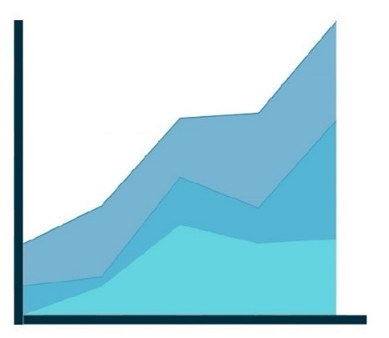
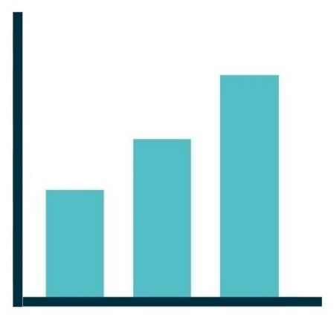

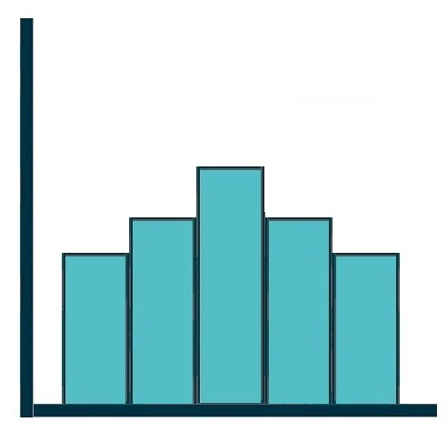
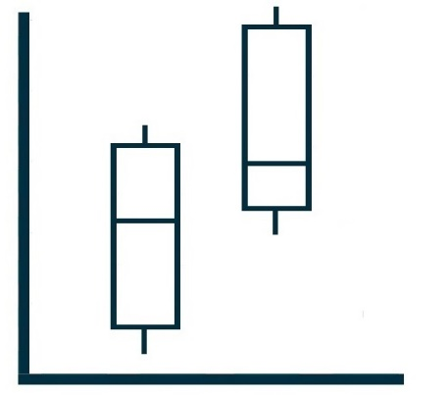
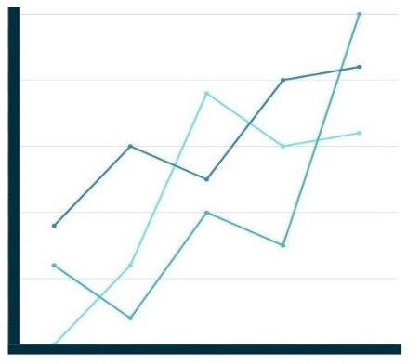
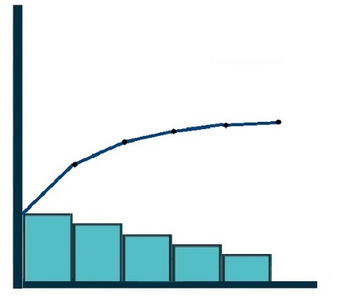
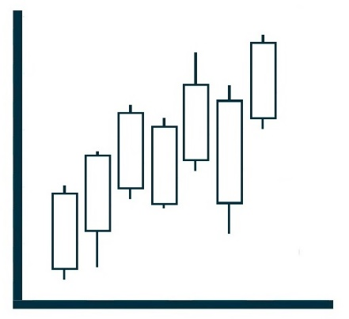
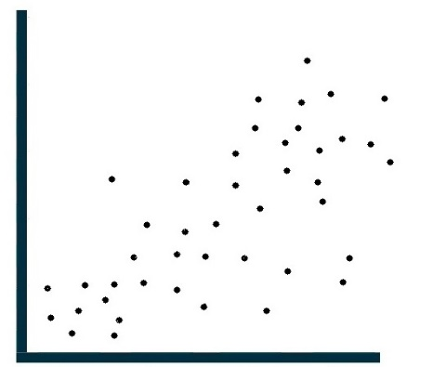

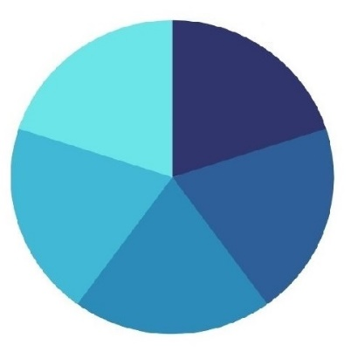

Tipos de Gráficos

Slide 6
IIBGEEDUCA. Disponível em: encurtador.com.br/jnprO. Acesso em 05 out. 2021

Slide 7
IIBGEEDUCA. Disponível em: encurtador.com.br/jnprO. Acesso em 05 out. 2021

Slide 8
IIBGEEDUCA. Disponível em: encurtador.com.br/jnprO. Acesso em 05 out. 2021

Slide 9
IIBGEEDUCA. Disponível em: encurtador.com.br/jnprO. Acesso em 05 out. 2021

Slide 10
Criando um bom um gráfico
Dados devem ser representados sem distorções, atenuações ou exageros;
Siga um propósito definido: exploração, interpretação, comunicação;
Use o tipo de gráfico adequado para cada conjunto de dados;
Os dados devem destacar-se claramente do fundo da figura;
Evite o lixo gráfico (qualquer coisa que chame mais atenção do que os dados que se quer mostrar);
Inclua rótulos e descrições adequadas.

Slide 11
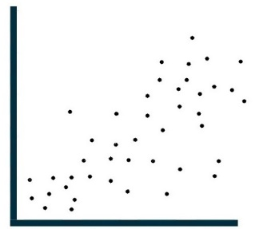






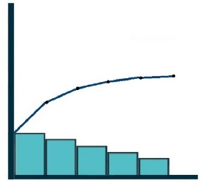


Criando um bom um gráfico
Séries temporais
Dados quantitativos
Dados qualitativos

Slide 12
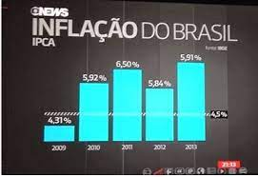
Tomada de decisão
Exemplo de como estatísticas erradas distorcem a realidade dos fatos.

Slide 13
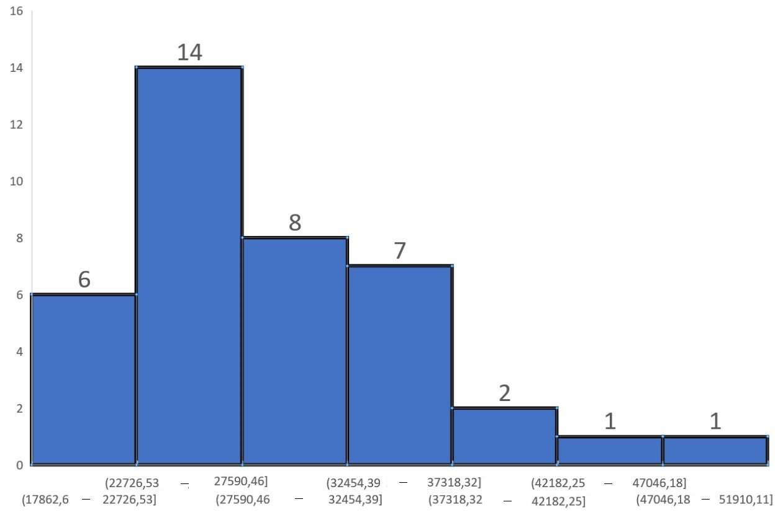
Continuando com a análise do projeto
GRÁFICO 1 – Histograma do PIB per capita das mesorregiões paranaenses.
Fonte: Elaborador pelo autor IPARDES (2021)

Slide 14
GRÁFICO 2 – Evolução histórica do PIB per capita das mesorregiões paranaenses.
Fonte: Elaborador pelo autor IPARDES (2021)

Slide 15
FIGURA 1 – Composição de sexo, raça a faixa etária do Paraná em 2019.
Fonte: Elaborador pelo autor IPARDES (2021)

Slide 16

Para concluir...
Conheça sua base de dados.
Seu gráfico está respondendo uma pergunta.
O cliente em primeiro lugar.
Lembre-se: boas informações são a matéria prima da tomada de decisão.

